Slide 1
Konstruktori i destruktori
Programiranje 3 Aida Pirušić Kulturni Centar Kralj Fahd Mostar
U nekim dijelovima ove prezentacije korišteno je predavanje ‘’Specijalni članovi klase KONSTRUKTORI I DESTRUKTORI’’ – doc.dr. Denis Mušić)

Slide 2

Uvod
U osnovi OOP leže objekti i njihova međusobna interakcija.
Svaki objekt se kreira prema svom ’’nacrtu’’ koju čini klasa kojoj pripada. Klase imaju slijedeću strukturu: class imeKlase { novi pristupa: varijable clanice; metode();
};

Slide 3
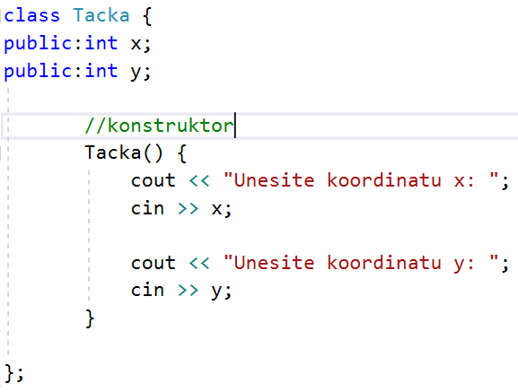
Konstruktori
Konstruktor je posebna vrsta metode zadužena za inicijalizaciju objekta klase.
Razlikuje se od metode (funkcije) po tome što ima isto ime kao i klasa te nema povratni tip (čak niti void).
Može postojati i više konstruktora koji se razlikuju samo po parametrima tj. ulaznim podacima koji kreiraju objekt.

Slide 4
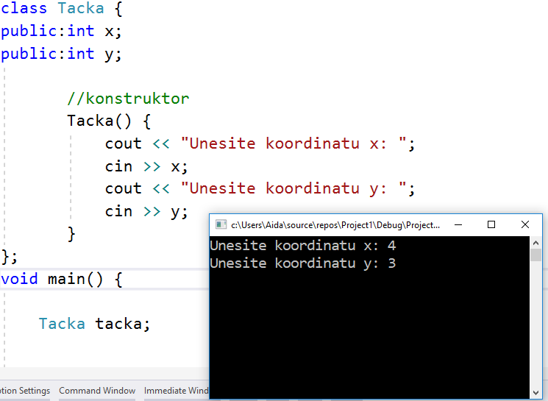
Konstruktori
Dakle, konstruktor je funkcija članica koja ima isto ime kao i klasa. Poziva se pri kreiranju objekta.
Sada, kada kreiramo objekat klase to radimo na slijedeći način:

Slide 5
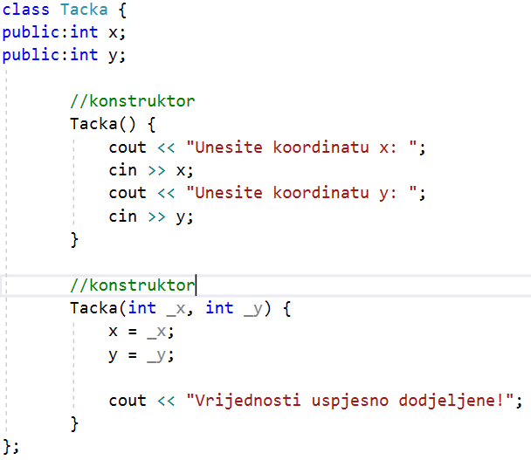
Konstruktor sa parametrima
Konstruktor sa parametrima omogućava da se kroz listu argumenata konstruktora dodijele inicijalne vrednosti članovima objekta u samom trenutku kreiranja objekta.
Podrazumjevajući konstruktor (default constructor) je funkcija koja nema argumente. Ako postoji potreba, može se definisati konstruktor koji ima parametre. Konstruktor sa parametrima pomaže da se dodijele inicijalne vrijednosti članovima objekta u samom trenutku kreiranja objekta.

Slide 6
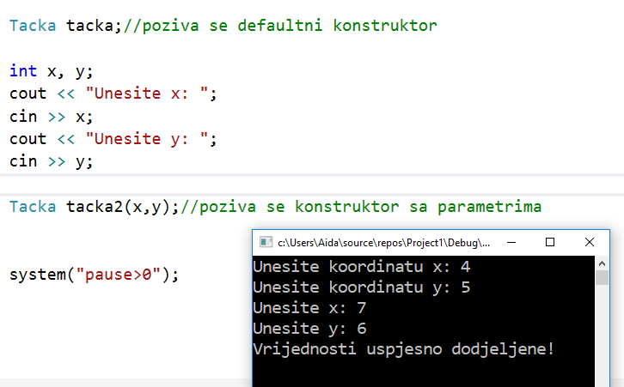
Primjer konstruktora sa parametrima
Konstruktor klase ne vraća nikakvu vrednost, čak ni void, pa se zato pri pisanju konstruktora funkcije piše samo njegovo ime bez tipa

Slide 7
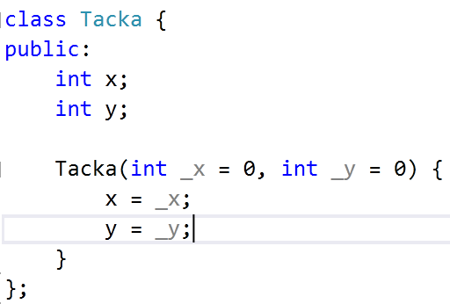
Konstruktor „2 u 1”
Moguće je napraviti konstruktor koji može poslužiti kao defaultni ali i preklopljeni u isto vrijeme, tako da se parametrima koji se primaju dodijele neke defaultne vrijednosti.

Slide 8
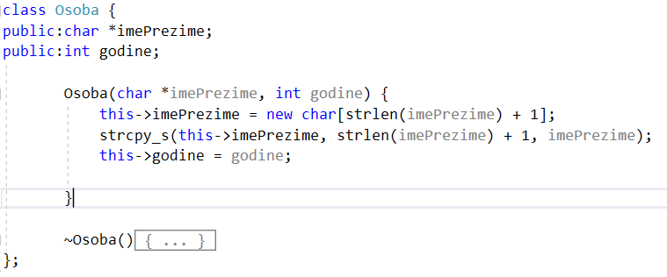
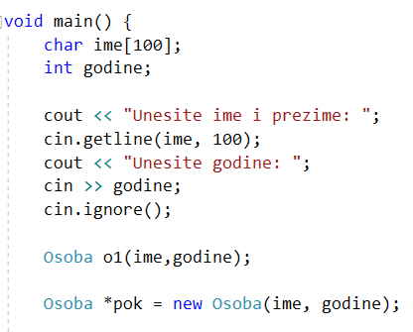
Pokazivači na objekat klase

Slide 9

Konstruktor i niz
Niz objekata klase se kreira na uobičajeni način:
Uzimajući u obzir da kreiranje niza ne omogućava odgovarajući način da se nekom od konstruktora pošalju potrebni parametri,može se zaključiti da klasa sa čijim objektima želite kreirati nizove mora posjedovati podrazumijevani konstruktor.
To znači da se u prikazanoj liniji koda 10 puta poziva defulatni konstruktor klase PolozeniPredmet.

Slide 10
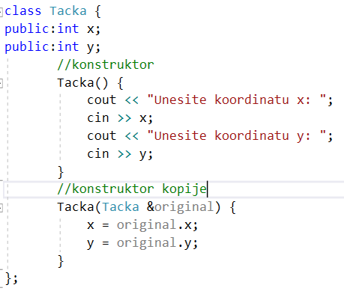
Konstruktor kopije
Konstruktor kopije je konstruktor koji kao parametar prima referencu na objekat klase za koju je definisan.
Na osnovu vrijednosti atributa primljenog parametra vrši inicijalizaciju vrijednosti atributa objekta kojeg kreiramo.Zbog toga, novokreirani objekat predstavlja kopiju originalnog objekta.

Slide 11
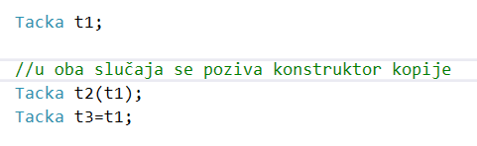
Pozivanje konstruktora kopije
Mada nije obavezno, argument konstruktora kopije se često definiše kao const referenca: Datum(constDatum& original); čime se osigurava da: •konstruktor kopije ne može mijenjati vrijednosti atributa argumenta •moguć je poziv konstruktora kopije sa konstantnim objektom argumentom:

Slide 12
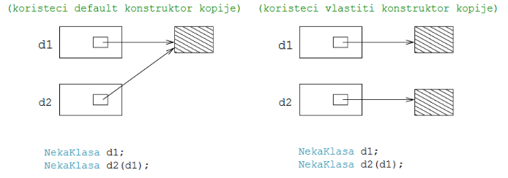
Zašto koristiti konstrukor kopije?
Ako klasa nema definisan konstruktor kopije, onda će se korisiti defaultni konstruktor kopije za tu klasu.
Podrazumijevani konstruktor kopije vrši kopiranje svih vrijednosti atributa argumenta u objekat koji se kreira. Međutim, ako se neki dio strukture objekta, koji se prosljeđuje argumentom, alocira dinamički onda podrazumijevani konstruktor kopije dovodi do neželjenih slučajeva.

Slide 13
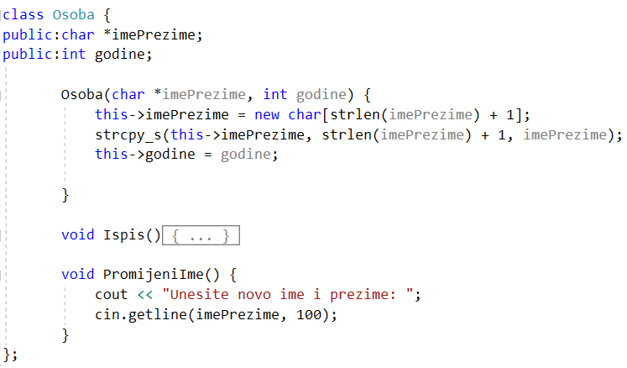
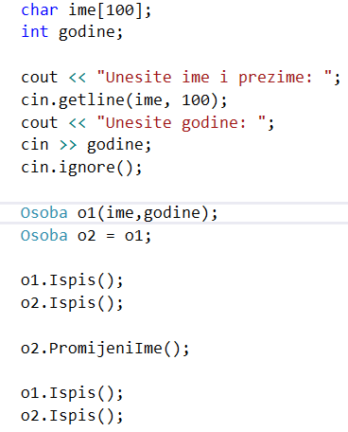
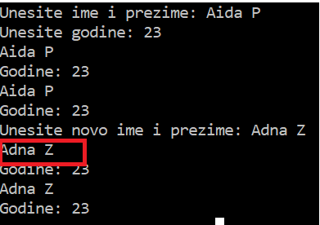
Primjer za upotrebu konstruktora kopije

Slide 14
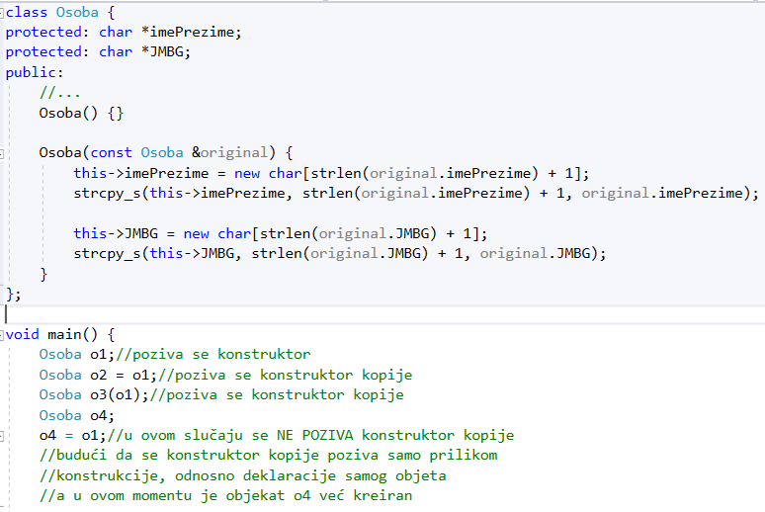
Konstruktor kopije – česte greške

Slide 15

Čemu potreba za konstruktorima?
Ukoliko nismo definisali konstruktor, mogu se pojaviti neželjene situacije u slučaju kada korisnik zaboravi inicijalizovati objekat ili ga nepravilno inicijalizuje.
Konstruktor je operacija (funkcija) klase koja kreira objekat kao instancu klase , što uključuje: - alociranje memorije potrebne za pohranu strukture novog objekta - inicijalizaciju njegovih atributa na ispravan način (tako da invarijante klase važe za taj kreirani objekat)

Slide 16
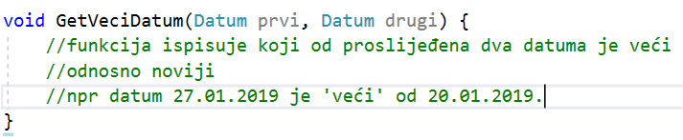
Vježba
1. Definisati klasu datum sa - defaultnim konstruktorom (konstruktorom koji ne prima parametre) - konstruktorom koji prima parametre (dan,mjesec, godina) - funkciju članicu Ispis koja ispisuje datum u formatu dd.mm.gggg. - globalnu funkciju prema opisu ispod:

Slide 17

Destruktori
Destruktori su funkcije koje se, kao i konstruktori, pozivaju automatski, ali u ovom slučaju pri prestanku postojanja objekta tj. pri njegovom destruktuiranju (uništenju objekta).
Najčešći zadatak destruktora je dealociranje memorije i reinicijalizacija promenljivih (npr. brojača objekata odreĎene klase)

Slide 18
Destruktori
Destruktor je specijalna funkcija članica klase koja se izvršava svaki put kada objekat klase za koju je definisan, izlazi iz opsega važenja ili prilikom korišćenja operatora delete nad pokazivačem, koji pokazuje na objekat te klase.
Destruktor je od velike koristi za oslobađanje resursa prije izlaska iz programa, kao što je na primjer zatvaranja fajlova, oslobađanje dinamički zauzete memorije itd.
U programu se destruktori lako uočavaju jer im ime počinje znakom "~" (tilda), a slijedi naziv klase kojoj destruktor pripada.

Slide 19
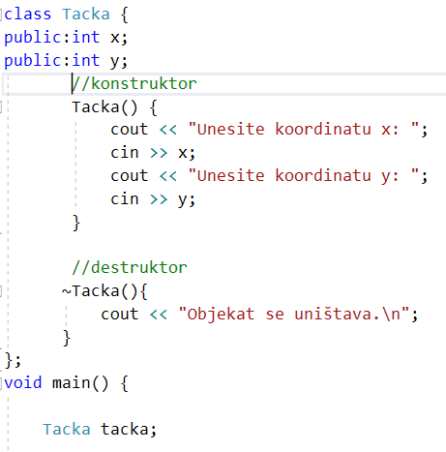
Destruktori
Kao što vidimo destruktor ne trebamo mi ručno pozivati, kada se objekat čisti iz memorije, destruktor se sam poziva.

Slide 20
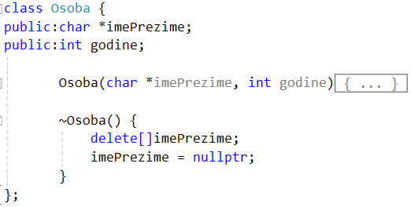
Konkretan primjer destruktora

Slide 21
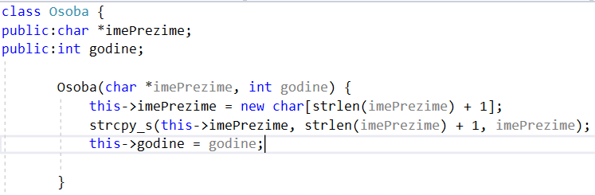
Pokazivač this
Na primjeru ispod vidimo prednost korištenja pokazivača this. Naime, u konstruktoru smo proslijedili parametre koji se zovu
Isto kao i atributi klase. Kako bi drugačije program znao u kojem momentu da koristi imePrezime - atribut, a u kojem imePrezime – parametar? Rješenje se krije u pokazivaču this.
Svaki objekat u C++-u ima pristup svojoj adresi (adresi na kojoj je smještenu memoriji) pomoću jednog veoma bitnog pokazivača koji se naziva pokazivač this.
On se može koristiti unutar tijela same klase.
Stoga, unutar tijela funkcije članice, pokazivač this se može korititi za objekat nad kojim je funkcija članica i pozvana.

Slide 22

Vježba
Zadatak u prilogu ...

Slide 23
Hvala na pažnji! aida.pirusic@hotmail.com

